Slide 1
מערכת המים בישראל
מקורות מים
תמורות במשק המים
זיהום גופי מים

Slide 2
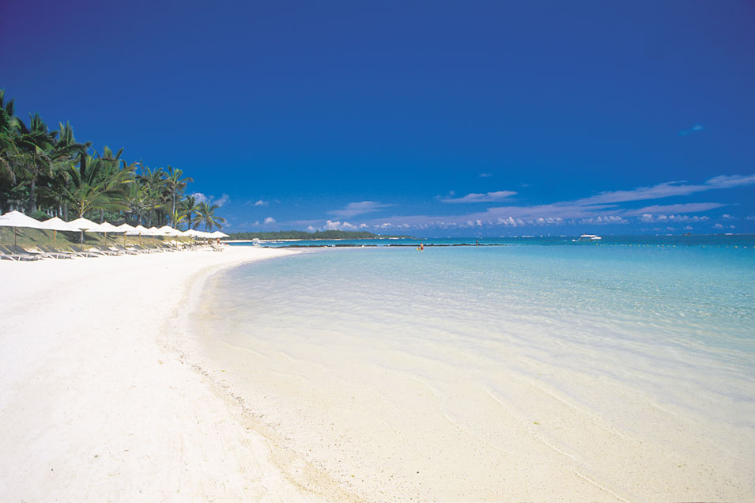
מבוא: סרטון "3 דקות על מים"
http://www.youtube.com/watch?v=PM5-RB3Usd0

Slide 3
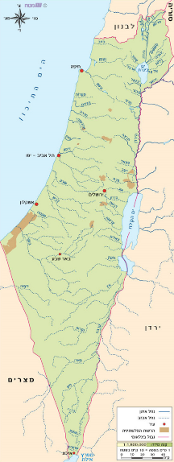
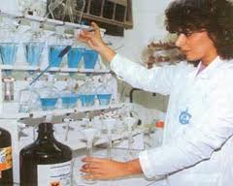
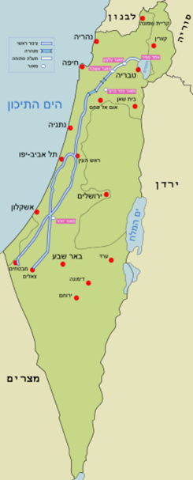
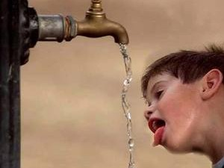
דרכם של המים
1. מציאת מקורות מים
המוביל הארצי
3. בקרת איכות המים
2. הקמת מערך לשאיבתם והובלתם של המים
4. ברז המים שלנו

Slide 4
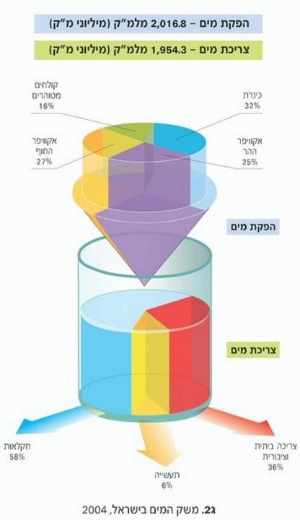
משק המים בישראל
התפלגות התפוקה והצריכה בשנת 2004

Slide 5
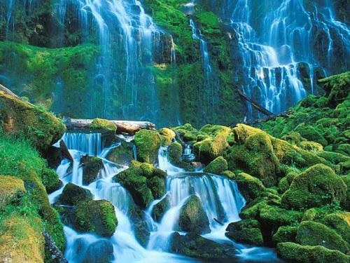
מקורות המים העיקריים של ישראל

Slide 6
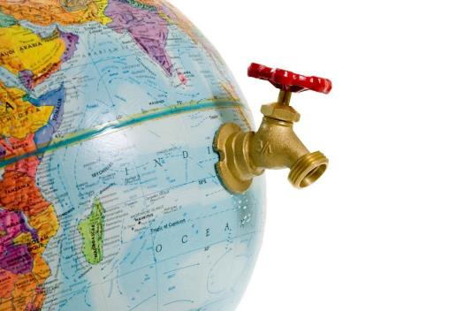
מקורות מים הטבעיים של ישראל
ים כינרת - מפלס הכינרת
אקוות (אקוויפרים) - מי גשמים שמחלחלים לתהומות

Slide 7
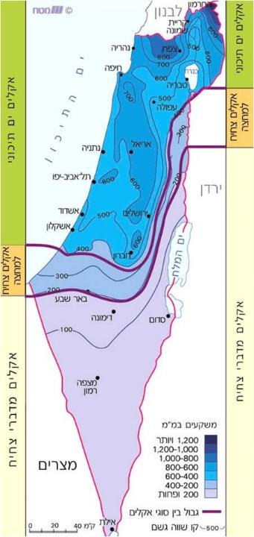
פריסת הגשמים השנתית
מרבית הגשמים יורדים במשך ארבעת חודשי החורף
קיימת אי סדירות בפיזור ימי הגשם במהלך החורף ("בצורת חקלאית")
קיימת אי סדירות בכמות המשקעים השנתית - שנה "שחונה" (שנת "בצורת") / שנה גשומה
"קו המדבר" (200 מ"מ) נע צפונה ודרומה לפי כמות הגשם באותה שנה

Slide 8
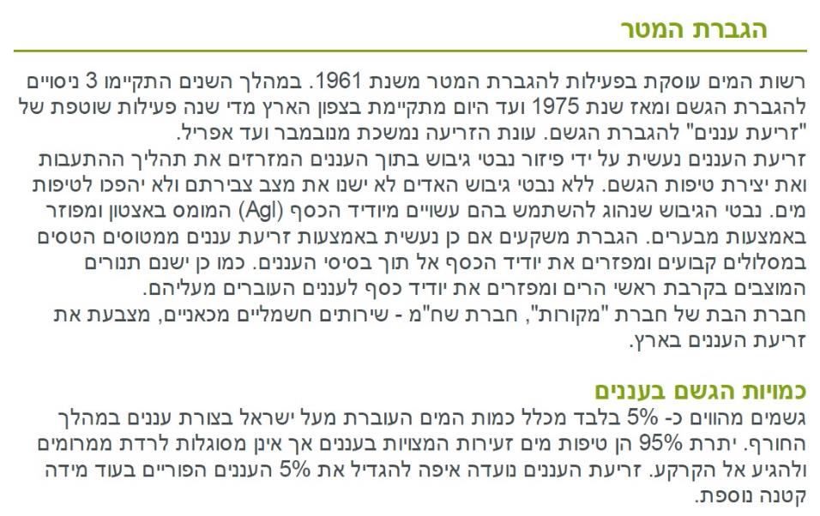
זריעת עננים

Slide 9
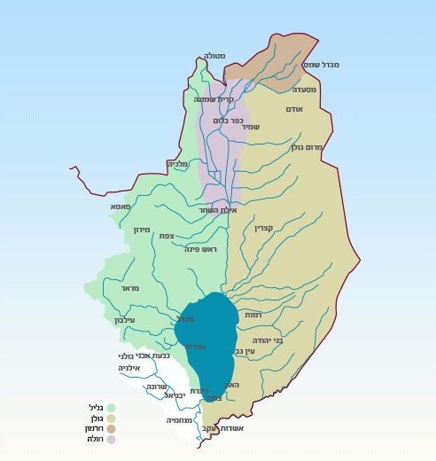
אגן הניקוז של הכנרת

Slide 10
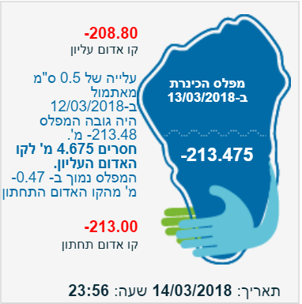
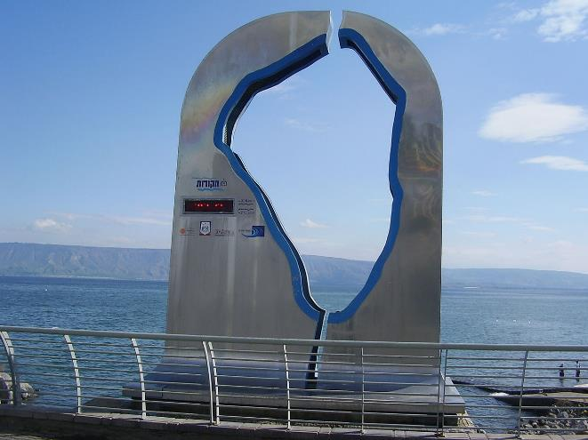
מפלס המים של הכינרת
מיצג המדיד - המודד את מפלס הכנרת באופן דיגיטלי בכל זמן נתון
https://goo.gl/SB5MMD

Slide 11
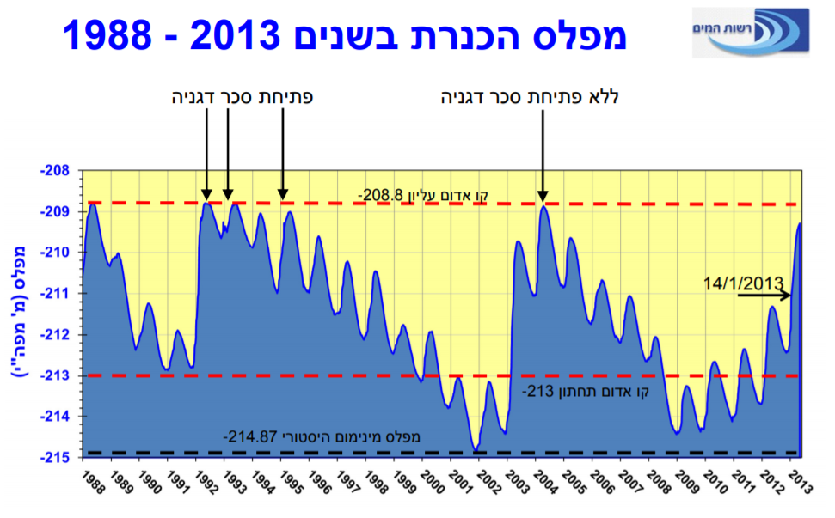

Slide 12
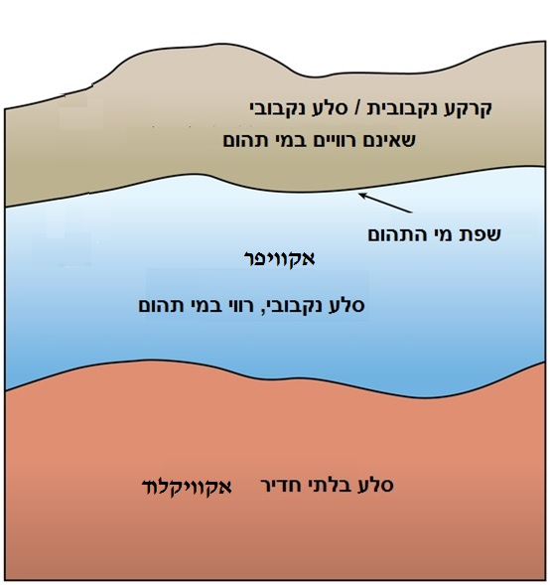
אקווה (אקוויפר) - מי תהום
באר
פני הקרקע

Slide 13
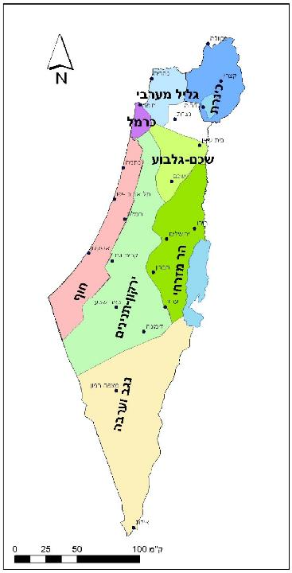
האקוות של ישראל
אקוות החוף - חול וכורכר מעל אקוויקלוד חרסית
אקוות ההר - גיר ודולומיט מעל אקוויקלוד קירטון וחואר
אקוות הנגב והערבה - "מים מאובנים" - מים מליחים

Slide 14
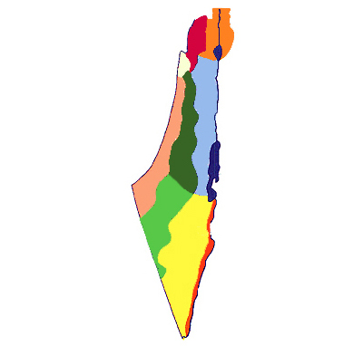
אקויפרים עיקריים - מילוי חוזר שנתי (מלמ"ק)
אקויפר גליל מערבי - 110
רמת הגולן והכנרת - 600
אקויפר הכרמל - 25
מזרח הגדה המערבית - 325
אקויפר החוף - 250
אקויפר ההר - 350
אקויפר ההר - מים מליחים - 10
נגב
70
ערבה

Slide 15
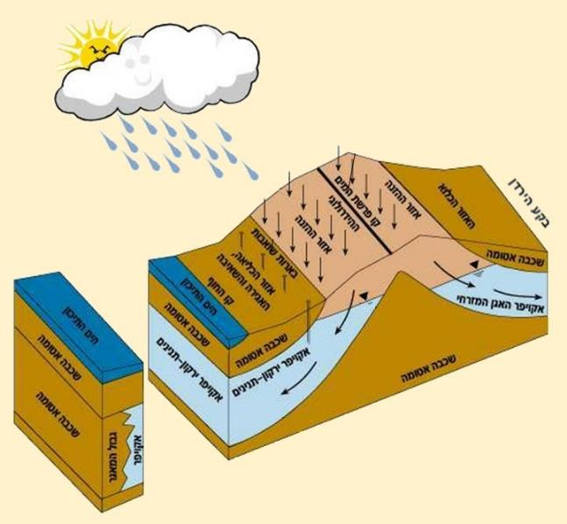
קו פרשת המים התת-קרקעי בהרי יהודה
קו פרשת המים הטופוגרפי

Slide 16
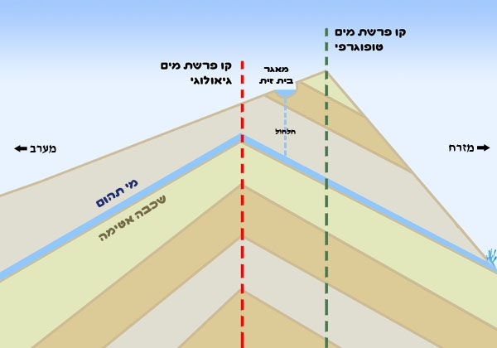
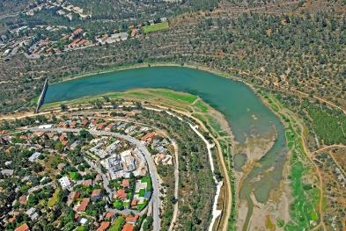
קו פרשת המים התת-קרקעי בהרי יהודה
תצלום אוויר של המאגר בסוף חורף 2006

Slide 17
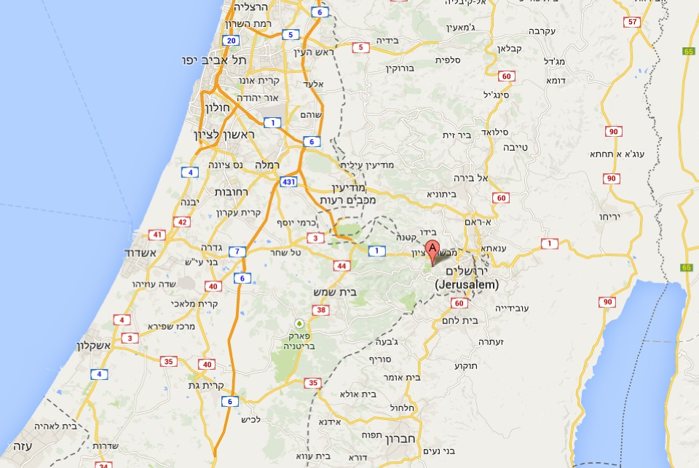
מקומו של מאגר בית זית שבנחל שורק

Slide 18
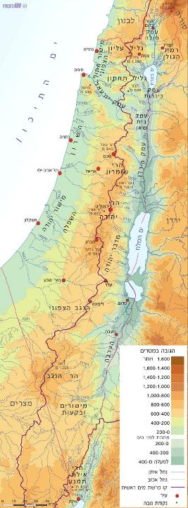
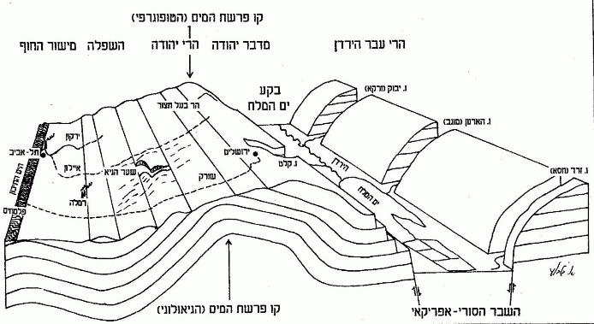
קו פרשת המים העיקרי בישראל

Slide 19
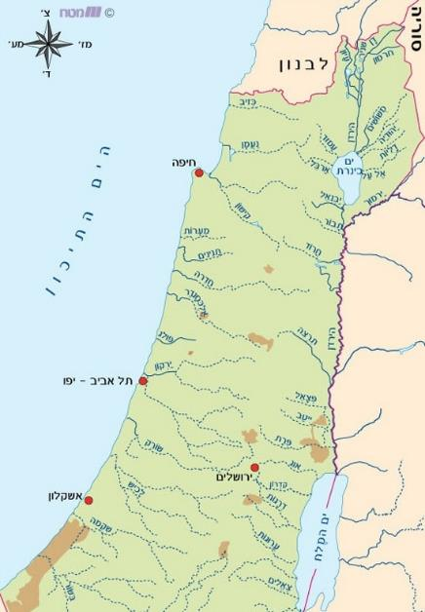
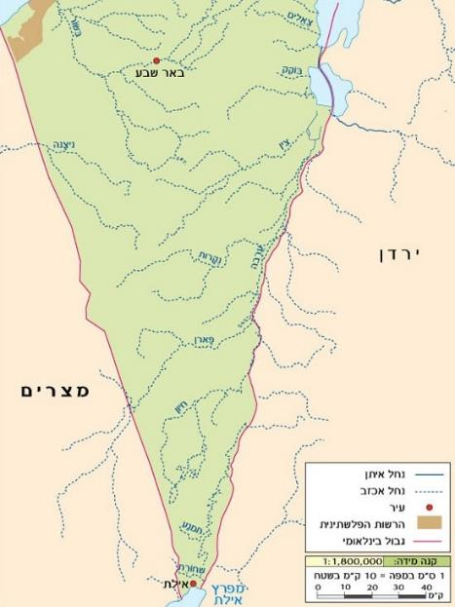
נחלים עיקריים בישראל

Slide 20
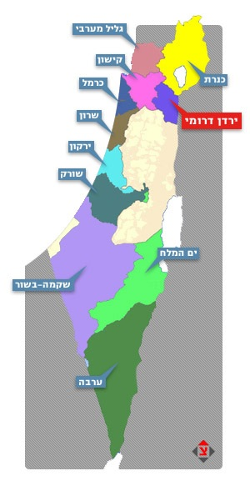
אגני הניקוז העיקריים

Slide 21
מעיינות ישראל
מרבית מי המעיינות בישראל נתפסים ע"י חברת "מקורות" עוד במקורות עצמם ואינם זורמים באפיקי הנחלים
מעינות עיקריים:
מעיינות הדן - מאקוות החרמון, זורמים ברובם לנחל דן שנשפך לירדן העליון וממנו לכנרת
מעיינות הירקון - מאקוות ההר, מגיחים באזור ראש העין, נתפסים ומוזרמים לצפון הנגב
מעיין הסחנה (גן השלושה) - נחל עמל
מעיין עין גדי - נחל דוד

Slide 22
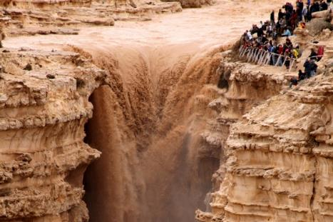
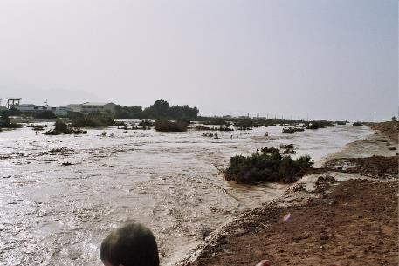
מי שטפונות
שיטפון - שטף מים חזק, בדרך כלל פתאומי, הנוצר בנחלים ומתקדם במהירות לעבר אזור השפך שלהם
לעיתים מי השיטפון עולים מעל גדות הנחל ומציפים שטחים נרחבים
שיטפונות הנם ארוע בעל עוצמה אדירה ומסוכן

Slide 23
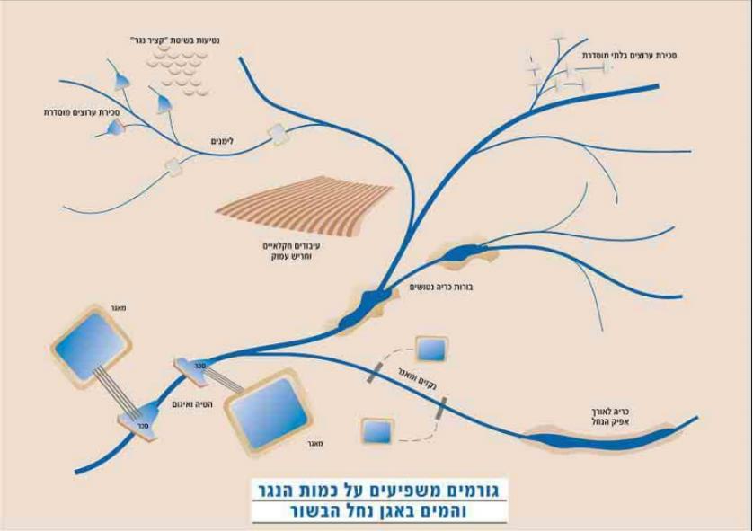
תפיסת מי שיטפונות בנחל הבשור

Slide 24
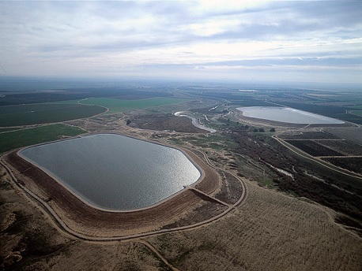
אגירת מי שטפונות בנחל הבשור

Slide 25
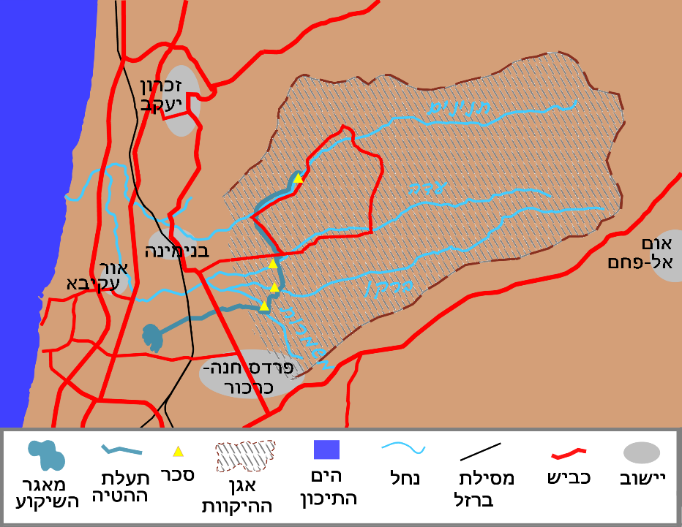
מפעלי נחל מנשה
מפעל נחלי מנשה

Slide 26
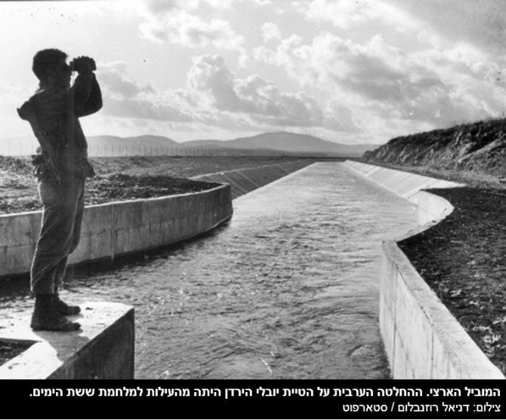
המוביל הארצי

Slide 27
מוביל המים הארצי הראשון נבנה בעיר דוד ממעיין הגיחון דרך נקבת השילוח לבריכת השילוח

Slide 28
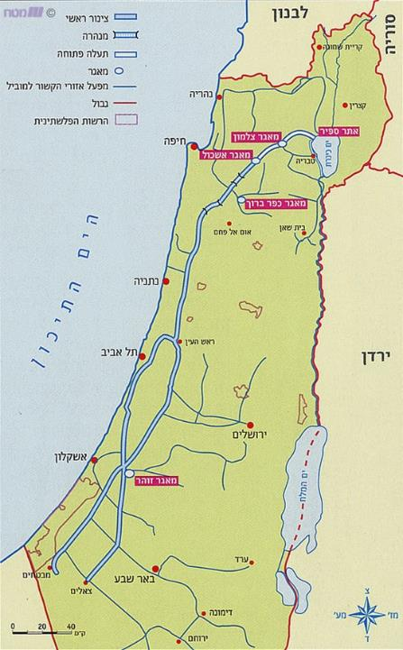
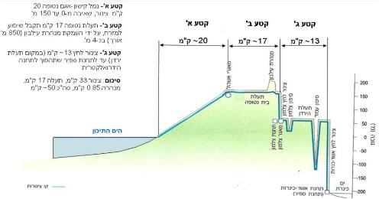
המוביל הארצי
העורק הראשי של מפעל המים הארצי של מדינת ישראל, משולבים בו רוב מפעלי המים במדינה
משמש לוויסות אספקת המים בארץ
מאפשר ניצול יעיל של מקורות המים והעברתם מהצפון הגשום אל המרכז והדרום הדלים במים
מתחיל מהכנרת ואורכו כ-130 ק"מ
תכנון והקמה - 1952-1964

Slide 29
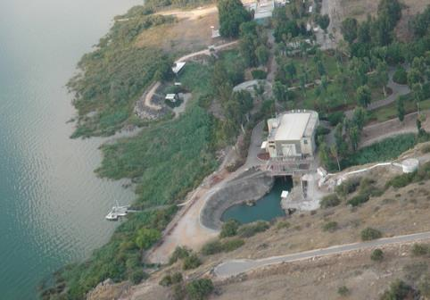
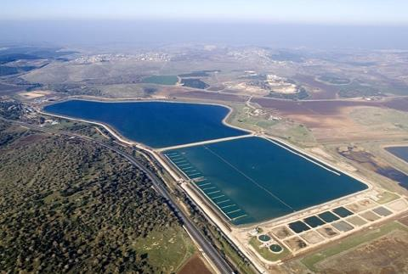
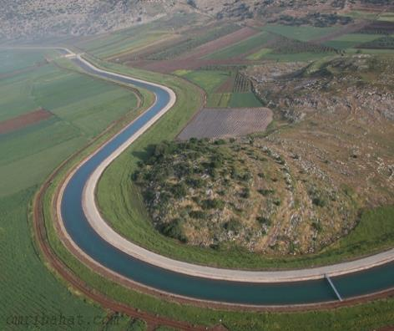
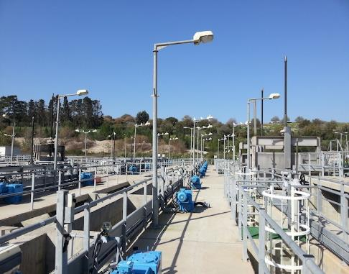

Slide 30
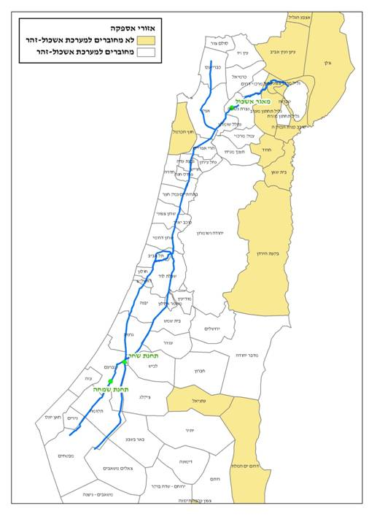
אזורים שאינם מחוברים למערכת האספקה הארצית

Slide 31
מים מליחים (1)
מים מליחים הם מי תהום שרמת המלחים בהם (כדוגמת כלור, אשלגן ומלחים אחרים) גבוהה מרמת המלחים במים מתוקים (מי שתיה), אך קטנה מרמת המלחים של מי-ים
ניתן להשתמש במים מליחים בשתי צורות:
להתפיל אותם עד שיגיעו לרמה של מי השתייה (זול פי 5 מהתפלת מי-ים)
להשתמש בהם כמו שהם
באזור הנגב הדרומי נמצאים כמה עשרות מיליארדי מ"ק (!!!) של מים מליחים כמי תהום, ללא מוצא טבעי אל פני הקרקע
כמות המים המליחים הזמינים כיום ממאגרי מי התהום בישראל, בעיקר בנגב ובערבה, מוערכת ב-200 מיליון מ"ק בשנה!
הצריכה השנתית של כל מדינת ישראל היא כ-2 מיליארד מ"ק מים בשנה
מליחות המים (גרם מלח / ליטר מים) (‰)
מים מתוקים | מים מליחים | מים מלוחים | תמלחת
< 0.5 ‰ | 0.5 - 30 ‰ | 30 - 50 ‰ | 50 ‰ <

Slide 32
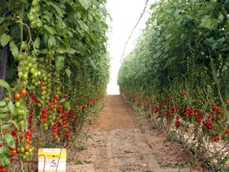
מים מליחים (2)
כאשר משקים גידולים חקלאיים (כמו עגבניות) במים מליחים, המליחות מעודדת יצירת סוכר בפרי וכך הגידול מתוק יותר לעומת גידול שהושקה במים שפירים.
מגדלים בארץ, בעיקר ברמת הנגב ובערבה, באמצעות מים מליחים: עגבניות שרי, פלפלים ומלונים בחממות, כרמי גפנים ליין, מטעי זיתים ותמרים, דגי נוי ודגי מאכל...
בצפון הארץ מופיעים המים המליחים בעיקר בצורת מעיינות: מעיינות בית-שאן, מעיינות בקעת גינוסר, מעיינות נחל נעמן ומעיינות נחל תנינים.
"המוביל המלוח" - נעשה שימוש חקלאי גם במים מליחים שמקורם במעיינות ממערב לכנרת. מים אלה מוזרמים בתעלה ממערב לכינרת אל הירדן הדרומי, מדרום לסכר אלומות, בקטע שבין הכנרת וים המלח.
עגבניות שרי בחממה בערבה [צילום: שלומית קידר]

Slide 33
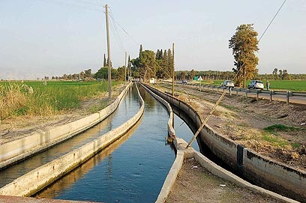
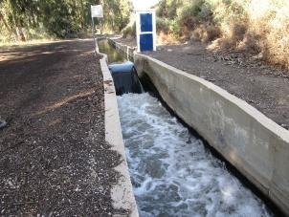
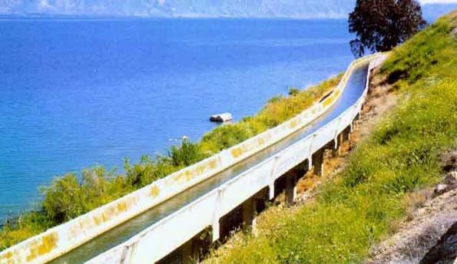
המוביל המלוח

Slide 34
מתווה התפלת מים מליחים עד 2020

Slide 35
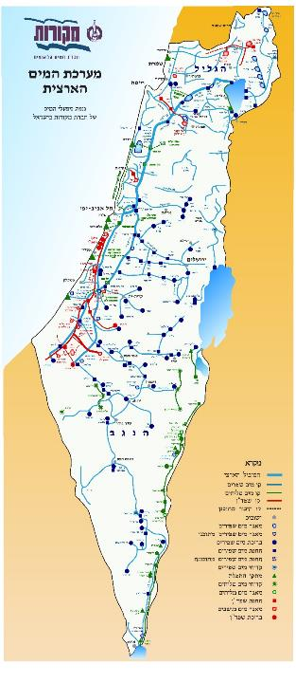
מפעלי המים העיקריים של "מקורות"
המוביל הארצי החדש
וחיבורי מפעלי ההתפלה לרשת הארצית
אתר אשכול - מפעל הסינון המרכזי
המערכת החמישית לירושלים
פרויקט "קידוחי הבצורת"
קו מחבר ערבות

Slide 36
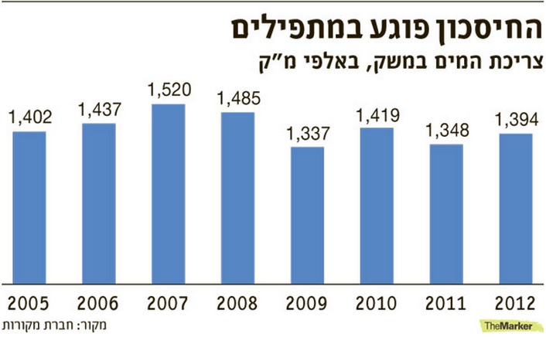
תקופת "הפניקה" של החיסכון במים

Slide 37
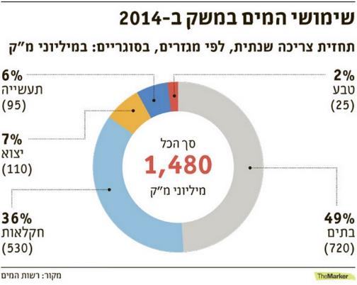
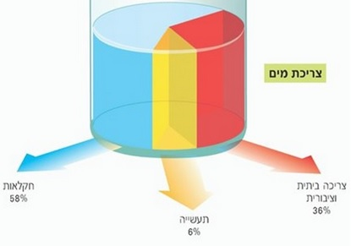
שינויים בהתפלגות הצריכה
סה"כ צריכה ב-2004 – 1,954 מיליון מ"ק
התפלגות הצריכה ב-2004
תוך 10 שנים:
הצריכה הלאומית פחתה בכ-25%
הצריכה הביתית עלתה לכמחצית מהצריכה הלאומית והחקלאות ירדה מ-58% ל-36%
הפכנו ליצואני מים
התחלנו להשיב מים לטבע

Slide 38
התפלת מים
תהליך הפרדה בין מים לחומרים המומסים בהם (מלחים ומינרלים) על מנת לקבל מים הראויים לשתייה או לחקלאות
"התפלה" < "תפל" - חסר טעם (התהליך מסיר את מליחותם של המים)
מקורות מים להתפלה:
מים שפירים - שיפור איכות של מים מתוקים
מים מליחים - שיפור איכות של מים מליחים
מי-ים מלוחים - הפיכת מים מלוחים למים שפירים / מי שתיה

Slide 39
תהליכי אידוי
המים מתאדים בהדרגה תוך מעבר בין מספר תאים, בהם רמת הטמפרטורה והלחץ משתנים
בכל אחד מהתאים מתאדה כמות מסוימת של מים, ואילו המלחים נותרים במים שלא מתאדים
המים עם המלחים (כמחצית ממי הגלם) מסולקים בחזרה לים כתמלחת
אדי המים עוברים תהליך עיבוי, בו נאספות טיפות המים ומתקבלים מים מותפלים
תהליך לא מודרני, לא כלכלי ולא מופעל כיום בארץ

Slide 40
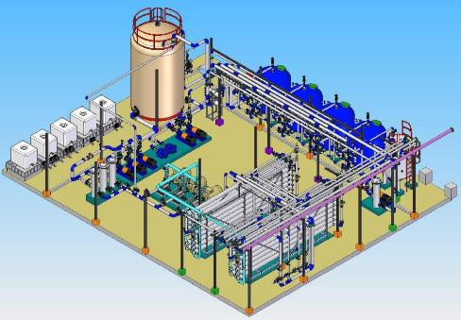
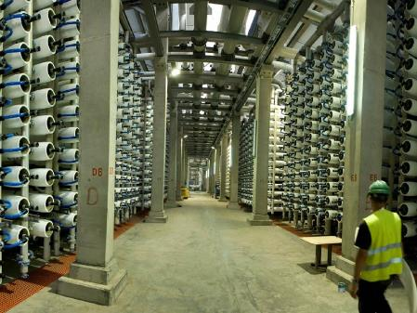
תהליכי ממברנות
טכנולוגיה חדשה יותר
השיטה הידועה והנפוצה - "אוסמוזה הפוכה":
בתהליך זה דוחסים את המים המלוחים דרך ממברנות המאפשרות מעבר מים בלבד ומונעות מעבר מלחים
המים שעוברים דרך הממברנות הם מים מותפלים, ואילו המים שנשארים בתמיסה הם רכז המוזרם חזרה לים
שיטות נוספות - אלקטרודיאליזה, החלפת יונים וסינון ננו
מתקן התפלה לשפכים תעשייתיים ברמת חובב

Slide 41
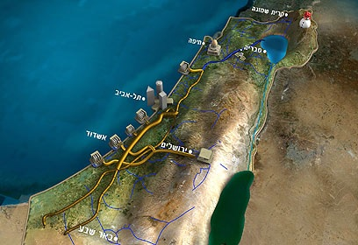
המוביל החדש - ממערב למזרח
בשנת 2013 כמות המים שהופקה ממתקני ההתפלה השונים עלתה על 50% מכמות המים הנצרכת
המוביל הארצי הקיים - בכחול, והחדש - בצהוב

Slide 43
מתווה התפלת מי-ים עד שנת 2020 (במיליוני מ"ק)

Slide 44
מתקן ההתפלה באשקלון
תחילת הקמה:
ינואר 2003
תחילת הפעלה: אוגוסט 2005
תפוקה כיום:
115 מלמק"ש
תפוקה מתוכננת: 120 מלמק"ש

Slide 45
מתקן ההתפלה בפלמחים
תחילת הקמה: ינואר 2005
תחילת הפעלה: יוני 2007
תפוקה כיום: 30 מלמק"ש
תפוקה מתוכננת: 45 מלמק"ש

Slide 46
מתקן ההתפלה בחדרה
תחילת הקמה: יוני 2007
תחילת הפעלה: דצמבר 2009
תפוקה בסיסית: 100 מלמק"ש
תפוקה מתוכננת: 130 מלמק"ש

Slide 47
מתקן חדרה

Slide 48
מתקן שורק
תחילת הקמה: מחצית 2010
תחילת הפעלה: נובמבר 2013
תפוקה: 150 מלמק"ש

Slide 49
מתקן התפלה אשדוד
תחילת הקמה: מחצית 2010
תחילת הפעלה מתוכננת: 2014
תפוקה מתוכננת: 100 מלמק"ש

Slide 50
תוכנית הקיצוץ בהתפלה

Slide 51
טיפול באיכות המים

Slide 52
בעיית הזיהום באקוות החוף
שאיבת יתר של מי תהום מאקוות החוף
שאיבה זו גורמת לכך שיחדרו מי-ים אל תוך האקווה ולהמלחת המים שבה (תופעת "המלחת הבארות")

Slide 53
תהליך המלחת בארות
תהליך המלחת הבארות לא נגרם בגלל ירידת מפלס מי התהום המתוקים אלא בגלל עליית מפלס מי התהום המלוחים

Slide 54
בעיית הזיהום באקוות החוף
שאיבת יתר של מי תהום מאקוות החוף
שאיבה זו גורמת לכך שיחדרו מי-ים אל תוך האקווה ולהמלחת המים שבה (תופעת "המלחת הבארות")
מעל אקוויפר החוף נמצא המקום המיושב ביותר בארץ
יישובים רבים, מפעלים, תחנות-כוח, שדות חקלאיים, מזבלות ועוד. כל אלה פולטים מזהמים ורעלים רבים הזורמים אל מי התהום

Slide 56
טיהור מי קולחין
תהליך של הסרת חומרים, כימיקלים, ומזהמים בלתי רצויים מהמים והפחתת ריכוזם של חומרים הכוללים חלקיקים מומסים שונים, טפילים, חיידקים, אצות, נגיפים, ופטריות
מטרת הטיהור - הפקת מים למטרה מסוימת:
מי שתייה
חקלאות
גידולים למאכל אדם
גידולים שלא למאכל אדם
תעשייה
לקרור ושטיפה
להכלה במוצר
רפואה ורוקחות
שיטות טיהור עיקריות
פיזיות (סינון או שיקוע)
ביולוגיות
כימיות (כלור)
קרינה אלקטרומגנטית בעזרת נורות על-סגול
מכון לטיהור שפכים בנחל שורק – צילום: באדיבות חברת הגיחון
השפ"דן - מתקן הטיהור הגדול במדינה

Slide 57
סוגי מים מטוהרים
מים שפירים:
מים שאיכותם טובה והם ראויים לשתיה ולכל שימוש אחר
מים קולחים (מי קולחין):
מי שפכים שעברו טיהור ומשמשים להשקיית גידולים חקלאיים ולתעשיה
מים קולחים - בדרגות שונות של טיהור:
מטוהרים יותר - להשקיית גידולים חקלאיים למאכל אדם
מטוהרים פחות - להשקיית גידולים שלא למאכל אדם (כותנה...)

Slide 58
ניהול משק המים
חוק המים (1959) - משאב בבעלות ציבורית
רשות המים - בתחילת שנת 2007 הוקמה הרשות הממשלתית למים ולביוב במטרה לאחד את סמכויות הניהול והפיקוח במשק המים והביוב תחת גורם מקצועי ממשלתי אחד:
תכנון פיתוח וניהול משק המים
הקצאת כמויות לפי שימושים ולפי סוגי מים
התערבות בצריכה - קביעת תעריפים, סבסוד וקנסות על חריגות, הדרכת הציבור
ניטור בקרה ופיקוח על איכות המים
בקרה ופיקוח על שפכים וזיהומים
וויסות, הובלה ואגירה
שימור ושיקום מקורות המים הטבעיים

Slide 59
תכנית האב "מים לטבע" - יוני 2013

Slide 60
מדיניות ועקרונות תוכנית האב "מים לטבע"
חזון תוכנית האב לאספקת מים לטבע הינו:
השבת הזרימה הטבעית למצבה ההיסטורי (דור אחד או שניים אחורה) בכמותה ובאיכותה תוך התחשבות בצרכי המערכת האקולוגית ושיקולי ניהול משק מים יעיל עבור כלל הצרכנים.
עיקרי המדיניות כפי שמופיעים בתכנית האב:
צורכי המים לטבע ולנוף יוגדרו באמצעות תוכנית אב למים לטבע. רשות המים תהיה אחראית למתן מענה לצרכים אלה באמצעות אספקת מים מתאימה באיכות ובכמות.
במסגרת אספקת המים לטבע תהיה חזרה מסוימת של שפיעה טבעית בהיקף מוסכם.
ינוצלו שפיעות במורד הנחלים כל עוד הדבר אפשרי ומוכיח עצמו כלכלית, תוך מזעור הפגיעה הסביבתית. יש למזער הזרמת שיטפונות למאגרי קולחים ולמזער מצבי זרימת קולחים בנחלים. השיטפונות ייועדו להגדלת היצע המים השפירים ולקיום הטבע בנחלים.
מאגרי שיטפונות וקולחים יתוכננו באופן המאפשר את ניצולם כמשאב טבע, נוף ותיירות.
תוכן ותופעל תכנית לשיקום הירדן התחתון תוך שאיפה לתאום אזורי.
יובטחו המנגנונים להבטחת כיסוי העלויות המזוהות עם אספקת המים לטבע.

Slide 61
תמונת מצב מקורות המים הטבעיים בתחילת חודש מרץ, 2018 (1)
משקעים במערכת הארצית
בחודש פברואר השתנתה שוב מגמת המשקעים והוא הסתיים כשחון ביחס לממוצע הרב-שנתי.
חודש פברואר מצטרף לחודשים אוקטובר, נובמבר ודצמבר 2017 שגם בהם נרשמו כמויות משקעים נמוכות ביחס לממוצע.
באגן הכנרת מסתכמות כמויות המשקעים מתחילת עונת הגשמים ועד כה ב-83%, באגן הגליל המערבי ב- 96%, באגן ירקון-תנינים ב-85% ובאגן החוף ב- 86%.
עובי המשקעים המצטבר בשקלול כלל ארצי מסתכם ב-86% ביחס לממוצע הרב-שנתי לתקופה ספטמבר-פברואר.
שנת בצורת מוגדרת כשנה שבה ירדו פחות מ-75% מכמות המשקעים הממוצעת הרב-שנתית

Slide 62
כמות גשם מצטברת ביחס לממוצע הרב-שנתי בתקופה ספטמבר- דצמבר 2017

Slide 63
תמונת מצב מקורות המים הטבעיים בתחילת חודש מרץ, 2018 (2)
זרימות בנחלים
בחודש פברואר כמעט ולא נרשמו אירועי גאויות בנחלים וזאת לעומת ריבוי אירועי זרימה שהתרחשו בחודש ינואר.
הספיקה בנהר הירדן בראשית מרץ עומדת על 16 מ"ק/שנייה, בדומה לספיקה בראשית החודש הקודם.

Slide 64
תמונת מצב מקורות המים הטבעיים בתחילת חודש מרץ, 2018 (3)
מעיינות
הספיקה במעיינות הדן עלתה במהלך חודש פברואר והיא עומדת ב-01.03.18 על 6.45 מ"ק/שנייה. הספיקה גבוהה מהספיקה בתקופה המקבילה אשתקד ונמוכה מהספיקה הממוצעת לתקופה זו.
במעיין הבניאס נרשמה עליה משמעותית בספיקה והיא עומדת בתחילת חודש מרץ על כ-3.3 מ"ק/שנייה. הספיקה בבניאס גבוהה מהספיקה בתקופה המקבילה אשתקד, אך נמוכה ביחס לספיקה הממוצעת הרב-שנתית בתקופה זו.
הספיקה במעיינות התנינים עומדת בתחילת חודש מרץ על 1.075 מ"ק/ שנייה והיא זהה לספיקה הממוצעת הרב-שנתית לתקופה זאת.

Slide 66
תמונת מצב מקורות המים הטבעיים בתחילת חודש מרץ, 2018 (4)
כנרת
מפלס הכינרת עלה בחודש פברואר ב-37 ס"מ והוא עומד ב-01.03.18 ברום של 213.56- מ', 56 ס"מ מתחת הקו האדום התחתון.
ביחס לקו האדום העליון (רום של 208.80- מ') חסרים כיום למפלס 4.76 מ' (אוגר של 782 מלמ"ק). מתחילת השנה ההידרולוגית 2017/18 עלה המפלס ב-56 ס"מ.
נפחי המים הזמינים בכנרת בחודש פברואר הסתכמו ב-63 מלמ"ק לעומת נפח ממוצע רב-שנתי של 84 מלמ"ק בחודש זה.
נפחי המים הזמינים המצטברים מתחילת השנה ההידרולוגית ועד כה מסתכמים ב- 116 מלמ"ק, לעומת נפח מצטבר ממוצע של 192 מלמ"ק לתקופה זו, אשר משקפים גרעון של 76 מלמ"ק ביחס לנפח הממוצע הרב-שנתי לתקופה. ריכוזי הכלוריד באגם ירדו החודש והגיעו לערך של כ- 307 מגכ"ל.

Slide 68
בחודש דצמבר ירדו ריכוזי הכלוריד באגם והם עומדים בתחילת ינואר על ערך של 316 מגכ"ל, הגבוה ביותר מאז שנת 1968!

Slide 69
תמונת מצב מקורות המים הטבעיים בתחילת חודש מרץ, 2018 (5)
ים-המלח
בעקבות אירועי השיטפונות שפקדו את נחלי מדבר יהודה עלה מפלס ים-המלח במהלך חודש פברואר ב-5 ס"מ ועמד ב-01.03.2018 ברום של 432.30- מ'.

Slide 70
מפלס ים המלח בשנים 1976-2017

Slide 71
תמונת מצב מקורות המים הטבעיים בתחילת חודש מרץ, 2018 (6)
מפלסי מי תהום
אגן ירת"ן (ירקון – תנינים)
החודש נמדדו עליות מפלס בכל האגן.
בדרום האגן המפלס עלה ב- 15 ס"מ והגיע לרום הגבוה ב- 22 ס"מ ביחס לקו האדום.
במרכז האגן המפלס עלה ב- 45 ס"מ והגיע לרום הגבוה ב 96 ס"מ מרום הקו האדום.
בצפון האגן נמדדה החודש עליית מפלס של 45 ס"מ והוא הגיע לרום הגבוה ב- 227 ס"מ מרום הקו האדום.
אוגר המים באקוויפר עלה החודש בכ- 27 מלמ"ק והוא עומד על 91+ מלמ"ק ביחס לקו האדום.

Slide 72
תמונת מצב מקורות המים הטבעיים בתחילת חודש מרץ, 2018 (7)
אגן החוף
החודש נמדדו עליות במפלס במרבית שטח האגן.
בדרום האגן המפלס הממוצע עלה ב 6 ס"מ. בחלקים מהאזור המפלס נמצא מתחת לרום הקו האדום.
במרכז האגן המפלס הממוצע עלה ב 6 ס"מ.
בצפון האגן המפלס הממוצע עלה במהלך החודש בכ- 27 ס"מ.
באמדן ראשוני, כמות המים באקוויפר עלתה החודש בכ- 34 מלמ"ק והיא נמוכה בכ- 58 מלמ"ק בהשוואה לחודש המקביל אשתקד.
גליל מערבי
אגן נעמן: החודש נמדדה עליה במפלס בשיעור של 101 ס"מ והמפלס הגיע לרום הגבוה ב- 5 ס"מ מרום הקו האדום. מעיינות הנעמן הגיעו לסף השפיעה. אספקת המים לשמורה מבוססת עדיין על מי קידוח.
אגן כברי: החודש נמדדה עליה במפלס בשיעור של כ- 80 ס"מ ופני המים הגיעו לרום הגבוה ב- 3.37 מ' ביחס "לקו האדום".

Slide 73
המים, ישראל והשכנים

Slide 78
תכנית חדשה להקמת תעלת הימים תוצג לאישור הממשלה בחודשים הקרובים על ידי חברת החשמל, מקורות וקבוצת יזמים פרטיים
הרעיון מבוסס על כריית מנהרות להולכת מי הים התיכון באורך כולל של 100 קילומטרים, ותחנת כוח הידרו-אלקטרית תת-קרקעית בהספק 1,500 מגה-ואט שתפיק חשמל מניצול הפרשי הגבהים בין ים המלח לים התיכון
במקורות מדברים על התפלת כ-200 מיליון קוב לשנה - כמות שתאפשר לעבד כמיליון דונם בנגב המרכזי (שטחים שכיום מעובדים במי גשמים בלבד), הזרמת מים לים המלח ואולי אף יצוא מים לירדן ולשטחי יריחו והרשות הפלסטינית

Slide 79
תחנת כוח הידרו-אלקטרית
תחנת הכוח ההידרו-אלקטרית תוכל לייצר חשמל ירוק בהיקפים שיסייעו לעמידה בהתחייבויות הבינלאומיות של הממשלה לעמידה ביעדים השאפתניים להפחתת פליטות גזי חממה (הפחתה של כ-50% מהצפוי בשנת 2030) והגדלת השימוש באנרגיה מתחדשת (17% מייצור החשמל לעומת פחות מ-2.5% כיום), בעלויות סבירות ותוך שליטה מלאה בייצור.
הקמתה מתחת לפני הקרקע תחסוך שטחים פתוחים (בחשמל סולארי נדרש הספק של כ-7,000 מגה-ואט ושטח של כ-20 אלף דונם כדי להגיע ליכולת ייצור חשמל בהיקף דומה), ותעניק למשק החשמל יתירות אסטרטגית. כלומר, יכולת ייצור חשמל מובטחת במצבי חירום ובתנאי מזג אוויר קיצוניים (בניגוד לחשמל המיוצר ברוח או בשמש) וגיוון במקורות האנרגיה

Slide 81
מלחמת המים של הפלסטינאים נגד ישראל
מחסור המים ברשות הפלסטינית נובע ישירות מהתנהלותה הפוליטית של הרשות. הפלסטינים:
מתמהמהים מלקדוח באקוויפר ההר המזרחי שהוקצה עבורם ולשאוב משם מי תהום
מסרבים לבנות מפעל להתפלת מי ים בעזה
נמנעים מלתקן את דליפות המים המסיביות בצנרת העירונית שלהם
מתמהמהים מלבנות מתקנים לטיפול בביוב
מסרבים להשקות את השדות החקלאיים בקולחים (מי ביוב מטוהרים)
נמנעים מלהשקות בשיטות מודרניות חסכוניות
מתעצלים לגבות מהאזרחים שלהם תשלום עבור צריכת המים האישית
כתוצאה מכך גורמים לבזבוז מים עצום.
במקביל, הם קודחים בארות פיראטיות באקוויפר המזין את תושבי מדינת ישראל, גונבים מים מהצנרת של חברת מקורות, ומזרימים את הביוב שלהם לנחלים המגיעים למרכז הארץ.
למעשה הרשות הפלסטינית משתמשת במים כנשק נגד מדינת ישראל. היא אינה מעוניינת בפתרונות מעשיים למחסור של הפלסטינים במים אלא בהנצחת המחסור בכדי להשמיץ את ישראל.
פרופ' חיים גבירצמן, 25 בפברואר 2014

Slide 82
משאבי המים בישראל - סיכום (1)
ישראל בשולי רצועת המדבריות: במחצית הארץ הצפונית כמות משקעים סבירה, במחצית הדרומית מדבר
עיקר המשקעים בארבעת חודשי החורף, אי סדירות בפיזור בתוך העונה ("בצורת חקלאית"), אי סדירות בכמות השנתית ("שנת בצורת" - פחות מ-75% מהממוצע הרב-שנתי), תזוזת "קו המדבר" (200 מ"מ גשם) צפונה ודרומה
אגני ניקוז טבעיים עיקריים: הכינרת (25%), אקוות ההר (20%) אקוות החוף (20%), גלילי מערבי (7%), מים מליחים בנגב (5%)
התערבות לשיפור משק המים: אגירת מי שטפונות, טיהור מי קולחין ומחזורם, התפלת מי-ים ומים מליחים, מניעת זיהום של שפכים עירוניים ותעשייתיים, השבחת מאגרים ומניעת המלחת בארות, הובלה מאזורי שפע לאזורי מחסור.
ניהול הצריכה: בקרת איכות, הקצאה, התערבות במחיר, מִחזור שפכים, פיקוח ובקרה
עלייה בצריכה בגלל גידול האוכלוסייה ועלייה ברמת החיים
החל ב-2013 - ההתפלה שחררה את משק המים מתעתועי הטבע
המים - גורמים לסכסוכים בינ"ל, יכולים להוות גורם לשת"פ בינ"ל

